Slide 1





PROGRAMAÇÃO EM PYTHON

Slide 2
LISTAS
Listas são coleções de objetos que podem ser de qualquer tipo, inclusive outras listas.
As listas em Python são mutáveis, podendo ser alteradas a qualquer
momento.
Listas podem ser fatiadas como strings.
Os valores de uma lista podem ser acessados pelo seu índice. Uma lista pode conter zero ou mais elementos.
O tamanho de uma lista é igual a sua quantidade de elementos.

Slide 3
CRIAÇÃO DE LISTAS
Criação de uma lista vazia lista = []
Uma lista com três elementos strings
bancos =[“Banco do Brasil”, Caixa”, “Santander”]
Cada item de uma lista possui um índice iniciando com zero bancos =[“Banco do Brasil”, Caixa”, “Santander”]
0 = “Banco do Brasil”
1 = “Caixa”
2= “Santander”

Slide 4
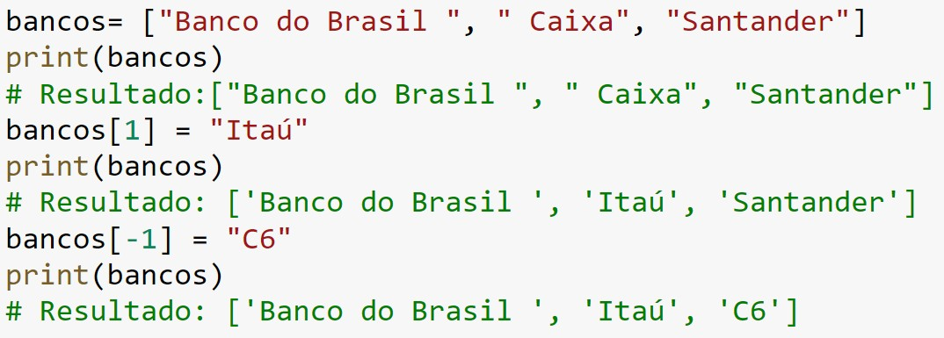
ALTERANDO ITENS DA LISTA PELO SEU ÍNDICE

Slide 5
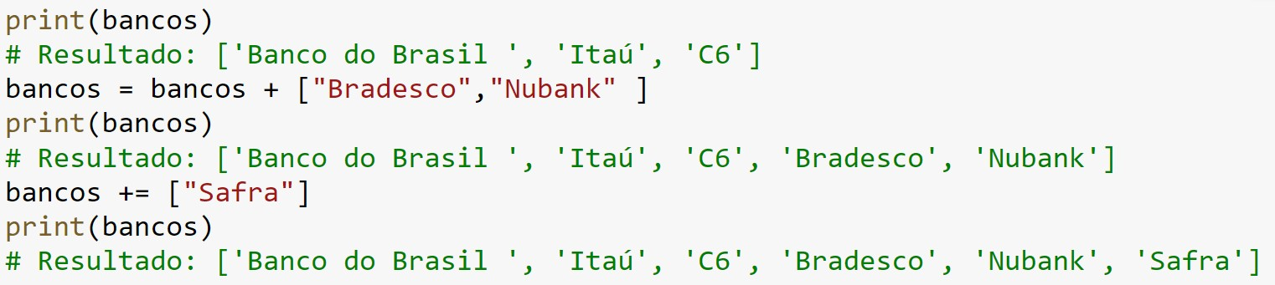
INCREMENTAR O VALOR DE UMA LISTA

Slide 6
MÉTODOS UTILIZADOS EM LISTAS
1. Para adicionar um item à lista usamos o método
append
2. Para adicionar um item à lista definindo um índice específico usamos o
método
insert
3. Para remover um elemento da lista usamos o método
remove
Para ordenar os itens de uma lista usamos o método
Para inverter os itens de uma lista usamos o método
sort
reverse
6. Retornando a quantidade de ocorrências de um elemento em uma lista
com
count
7. Para remover o último elemento de uma lista usamos o método
pop
e
retorna o elemento removido
8. A função
del
pode ser usada para remover elementos de uma lista
9. Para limpar uma lista inteira utiliza-se
clear

Slide 7
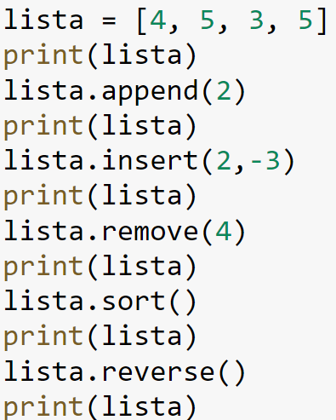
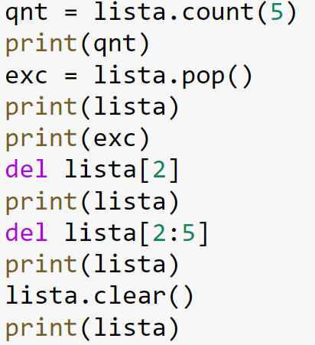
EXEMPLOS
20/04/2022
7

Slide 8
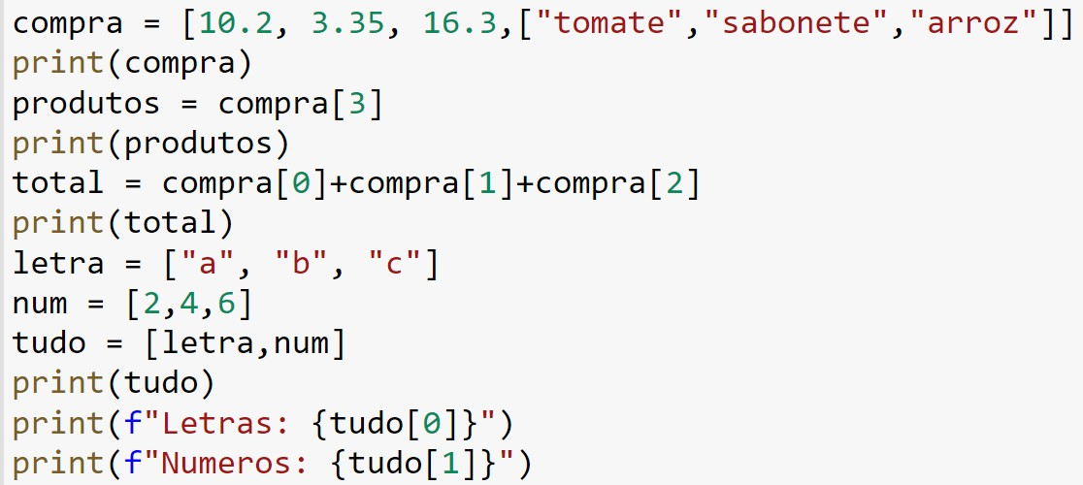
UMA LISTA DENTRO DE UMA OUTRA LISTA
10

Slide 9
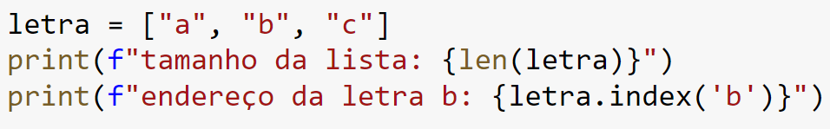
MÉTODOS UTILIZADOS EM LISTAS
1. Obter o tamanho de uma lista
len
2. Obter o índice de um determinado elemento da lista
index
10

Slide 10
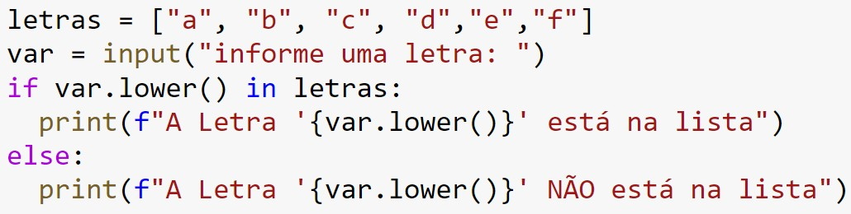
VERIFICANDO
A EXISTÊNCIA DE UM ITEM NA LISTA
10

Slide 11
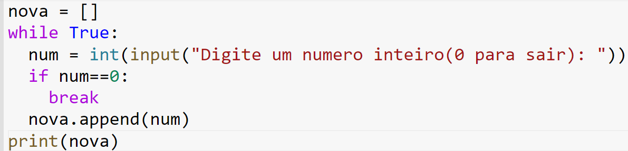
ADICIONANDO ELEMENTOS FORNECIDOS PELO USUÁRIO À LISTA
10

